Slide 1
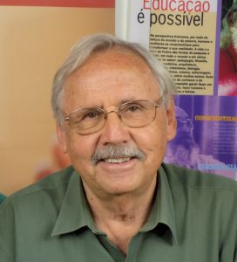
POLÍTICAS SOCIAIS
NA ERA DO CAPITALISMO IMPRODUTIVO
23 DE ABRIL DE 2019 – DE 8:30 A 12H
LOCAL: ESPAÇO DE EVENTOS DA FACULDADE DE MEDICINA RP - USP
PROGRAMA DE PÓS GRADUAÇÃO EM SAÚDE PÚBLICA - FMRP-USP
DEPARTAMENTO DE MEDICINA SOCIAL
DISCIPLINA DE POLÍTICAS DE SAÚDE
CONVIDAM PARA A PALESTRA :
LADISLAU DOWBOR: economista, professor titular da PUC-SP, consultor de diversas agências das Nações Unidas, governos e municípios, além de várias organizações do sistema “S”. Autor e co-autor de cerca de 40 livros, toda sua produção intelectual está disponível online na página dowbor.org.
http://dowbor.org/blog/wp-content/uploads/2012/06/a_era_do_capital_improdutivo_2_impress%C3%A3oV2.pdf
SILVIO CACCIA BAVA: sociólogo, jornalista, mestre em Ciências Políticas pela USP, editor-chefe do Le Monde Diplomatic Brasil, Diretor da ActionAid Brasil. Foi presidente da ABONG, Diretor fundador do Instituto Polis - Estudos, Formação e Assessoria em Políticas Sociais, e membro do Conselho Nacional de Segurança Alimentar e Nutricional – CONSEA. https://diplomatique.org.br/
https://research.fmrp.usp.br/redcap/surveys/?s=38ED77XENE
INSCREVA-SE PELO LINK:

